Slide 1
SAPlexa
Die Sprachassistenz für den betrieblichen Alltag
Adrian Gröne, Angelo Cavallaro, Daniel Kinzelmann, Eduard Bresemler, Hüseyin Kasarca
Angelo Cavallaro
Notes:
Vorstellung des Projekts

Slide 2

AGENDA
Vorstellung des Projekts
Präsentationsdauer 12 – 13 Minuten
Teilprozess der Wareneinlagerung im SAP
Schwerpunkte der Implementierung
Speech-To-Text Recherche und Implementierung
Auswahl der Spracherkennungssoftware
Ergonomie/ Testlauf der Sprachbedienung einhalten
JAVA Graphical User Interface
SWT Libraries
Design-Prinzipien und Gedanken hinter der Gestaltung
Schnittstellenprogrammierung
SAP ABAP API Programmierung
Java Connector (JCo)
Schnittstellen Datentransfer
Exkursion Groz-Beckert
Live-Demo bzw. Video-Tutorial
Projektziele im Anschluss (Herr Stauß ? Grundsätzliche Optimierung und Erweiterung der Funktionen?)
davon Live-Demo (Video) 2-3 Minuten
Notes:
Interaktion: Wer kennt SAP ?
Referenten, alle ?

Slide 3

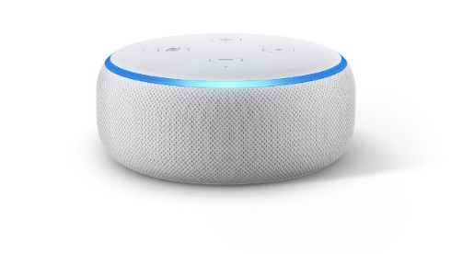
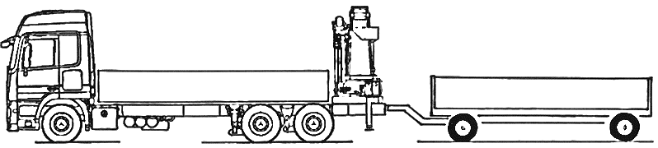


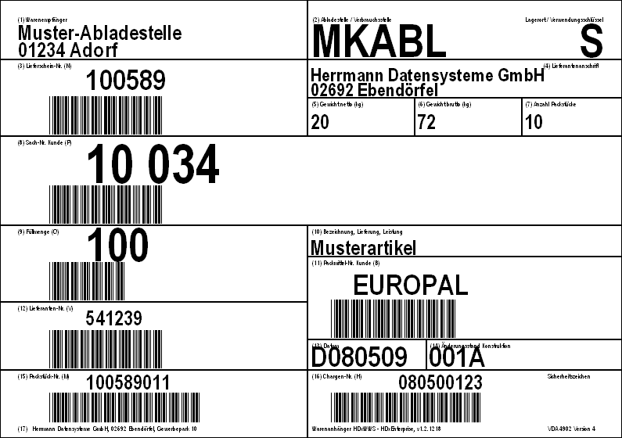
Teilprozess der Wareneinlagerung im SAP
Szenario / Aufgabe
Logistik / Wareneingang
SAPLEXA: Status Bestellung 10034
Lieferschein
SAPLEXA: OK
Notes:
Vorstellung des Projekts anhand der Skizze

Slide 4
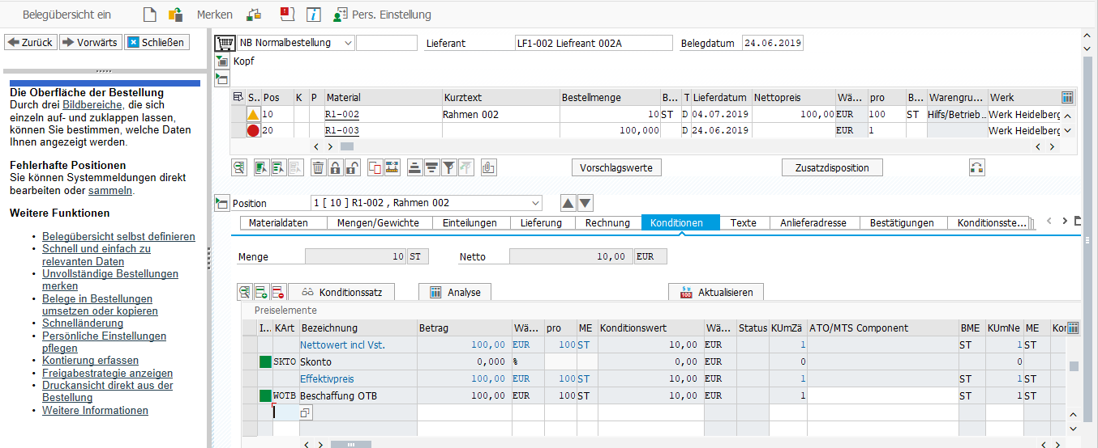
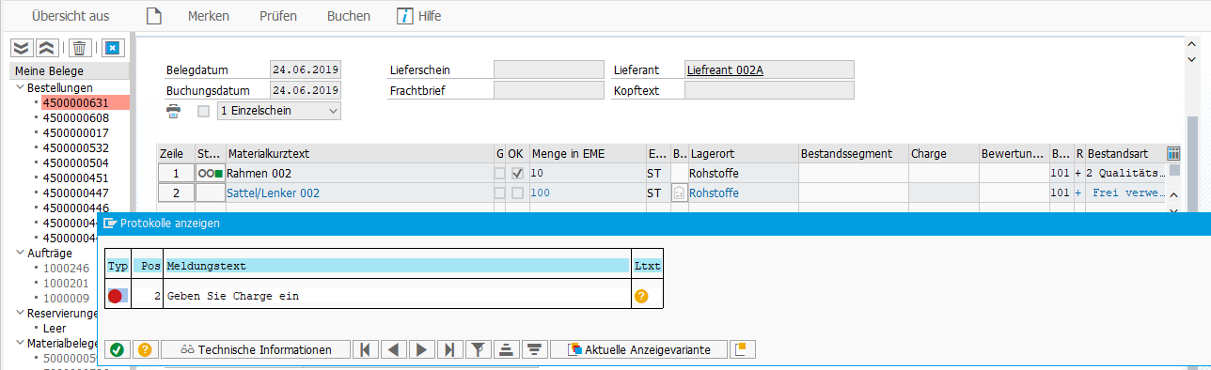
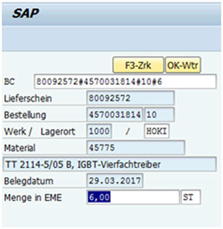
Teilprozess der Wareneinlagerung im SAP
Wareneingang im SAP
Notes:
Erklären auf was man alles achten muss im SAP (OK, Menge, Lagerort, Lagerbewegung)… → Problem: die meisten Informationen interessieren den Mitarbeiter nicht

Slide 5
Schwerpunkte der Implementierung
Schwerpunkte der Implementierung
Speech-To-Text Recherche und Implementierung
JAVA Graphical User Interface
Schnittstellenprogrammierung

Slide 6



Schwerpunkte der Implementierung
Speech-To-Text Recherche und Implementierung
Wahl der Sprachsteuerung
Angelo Cavallaro
Notes:
Wahl der Sprachsteuerung:
Gegenüberstellung der verfügbaren Spracherkennungssoftware
Auswahl nach Dokumentationsqualität, Verfügbarkeit, Fehlerquoten

Slide 7
Schwerpunkte der Implementierung
Speech-To-Text Recherche und Implementierung
Testlauf / Erprobung der Schlüsselbegriffe
Angelo Cavallaro

Slide 8
Schwerpunkte der Implementierung
Speech-To-Text Recherche und Implementierung
Ergonomie der Sprachbedienung
Angelo Cavallaro

Slide 9
Schwerpunkte der Implementierung
JAVA Graphical User Interface
SWT Libraries
Design-Prinzipien und Gedanken hinter der Gestaltung
Angelo Cavallaro
Notes:
Warum SWT?

Slide 10
Schwerpunkte der Implementierung
Schnittstellenprogrammierung
SAP ABAP API Programmierung
Java Connector (JCo)
Schnittstellen Datentransfer
Angelo Cavallaro

Slide 11
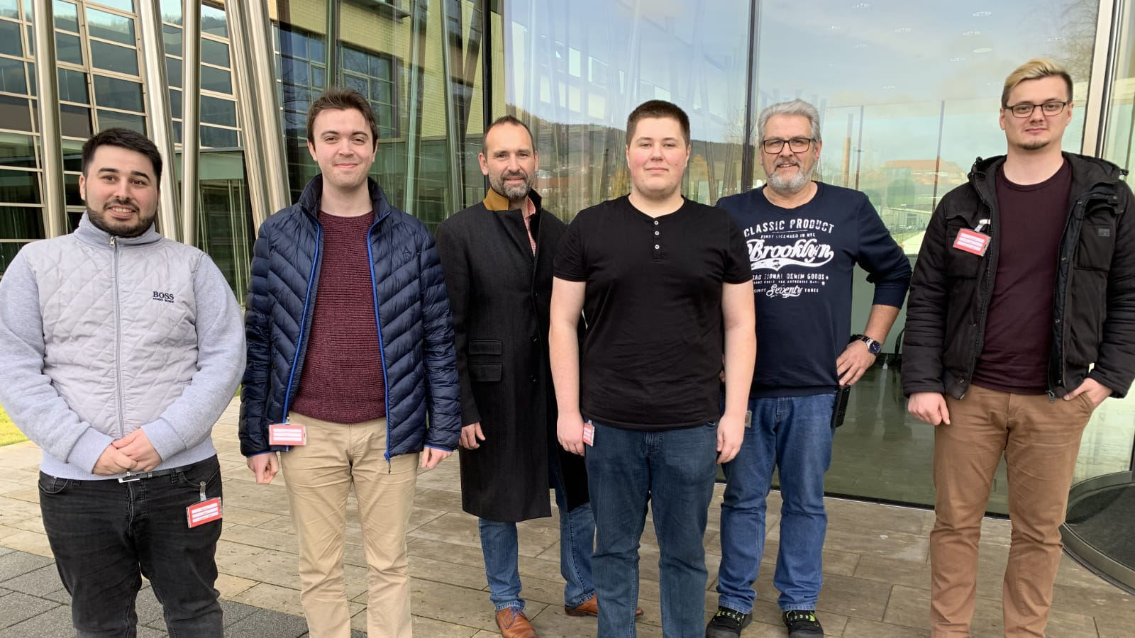

Exkursion Groz-Beckert KG
Angelo
Exkursion Groz-Beckert KG

Slide 12
Live-Demo
Live-Demo
SAPlexa

Slide 13
Video
Video
BACKUP Video für Live Demo

Slide 14
Projektziele im Anschluss
Projektziele im Anschluss

Slide 15

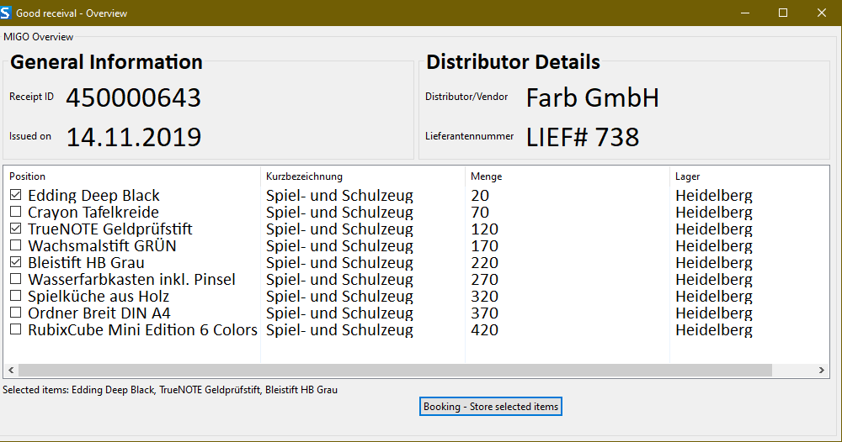
Motivation
Technische Struktur
Anwendungsoberfläche
Beispiel-Ansage „SAPlexa, zeige mir die Bestellung 643.“

